Slide 1

Гроші і ціна
Гайдичук Ангеліна 11-Б клас

Slide 2
Гроші
"Хоча гроші були в числі перших господарських явищ, які привернули до себе увагу людини, і з того часу перебувають у центрі економічних досліджень, не існує навіть відносної згоди в питанні про те, що варто позначити цим словом".
Гроші — особливий товар, що слугує загальним еквівалентом.
Суттєві риси грошей як специфічного товару:
— гроші не здатні прямо задовольнити фізичні чи духовні потреби людини, а лише опосередковано, тобто через відчуження їх на купівлю звичайних товарів і послуг;
— маючи здатність обмінюватись на будь-які цінності, гроші перетворюються на абстрактного носія вартості, в абсолютну ліквідність як абстрактну цінність або багатство;
— грошам, на відміну від інших товарів, притаманна абсолютна ліквідність, тобто здатність активу обмінюватись на будь-які товари або блага.
(с) Ендрюс

Slide 3
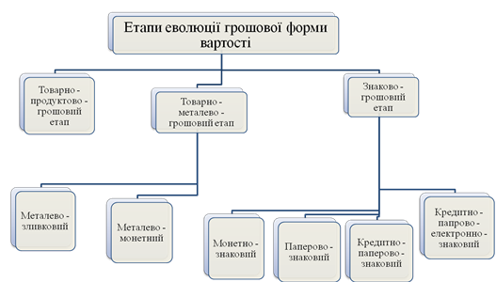
Еволюція грошей

Slide 4
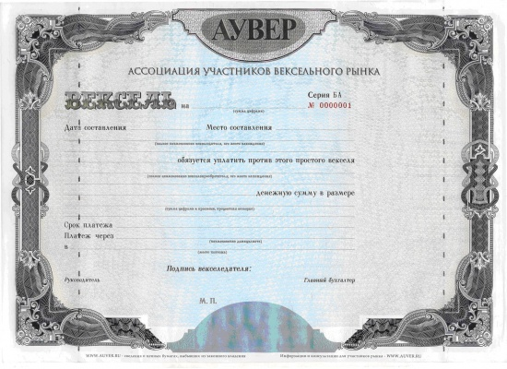
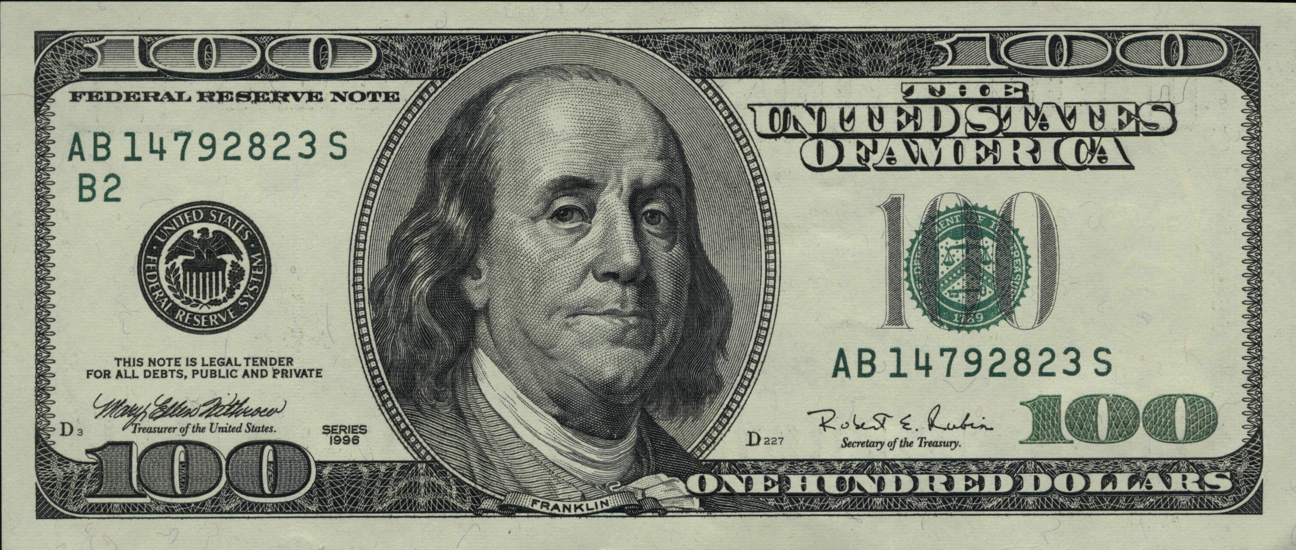
Поняття неповноцінних грошей, векселю, банкноти, чеку.
Неповноцінні гроші — це гроші, які не мають власної субстанціональної вартості. Перехід до неповноцінних грошей відбувався поступово. Види неповноцінних(кредитних) грошей:: вексель, банкнота, чек, електронні гроші, кредитні картки.
Вексель – письмове безумовне, нічим не обумовлене зобов'язання боржника сплатити певну суму в заздалегідь обговорений термін і у встановленому місці. Розрізняють простий вексель, виданий боржником, і переказний (трату), виписаний кредитором і направлений боржнику на підпис з поверненням кредитору. Переказний вексель (трата) може перебувати в обігу завдяки переказному напису (індосаменту) на зворотному боці документа.
Банкнота –в самому загальному трактуванні є простим векселем емісійного банку. Особливо чітко виявлялася спорідненість її з векселем на першому етапі розвитку, коли вона мала форму так званої класичної банкноти.

Slide 5

Чек – вид кредитних грошей, ідо виступає як грошовий документ встановленої форми, який містить безумовний наказ власника рахунку в кредитній установі виплатити держателю чека зазначену суму.Чековому обігу передує договір між клієнтом кредитної установи і цією установою про відкриття рахунку на суму внесених коштів або надання кредиту. Клієнт на цю суму виписує чеки, а кредитна установа їх оплачує. В чековому обігу беруть участь: чекодавець (власник рахунку), чекоодержувач (кредитор чекодавця) і платник по чеку (кредитна установа).
Розрізняють три основні види чеків:
1.іменний – чек на певну суму без права передачі;
2.на пред'явника – чек без вказівки одержувача;
3.ордерний – чек на певну суму з правом передачі шляхом індосаменту на звороті документу.

Slide 6

Інші види грошей
Депозитні гроші
Електронні гроші
Квазігроші
або майже гроші

Slide 7

Функції грошей
Міра вартості
Засіб обігу
Засіб платежу
Засіб нагромадження
Світові гроші

Slide 8
Міра вартості
Функція, в якій гроші забезпечують вираження і вимірювання вартості товарів, надаючи їй форму ціни. Виконання грошима функції міри вартості передбачає визначення грошової одиниці, яка була б основою для порівняння цін різних товарів. Такою грошовою одиницею у США є долар, в Англії - фунт стерлінгів, які прирівнюються до різної вагової кількості золота. Для зручності грошові одиниці шляхом їх поділу на кратні частини розкладаються в масштабі цін.
Отже, через міру вартості гроші виражають кількість втіленої в товарах суспільної праці, а через масштаб цін - вагову кількість золота, яка міститься в грошовій одиниці та її складових частинах. Тому міра вартості - суспільна функція, а масштаб цін - розрахункова міра, яку може змінювати держава. Зменшення вагового вмісту золота в грошовій одиниці означає девальвацію, підвищення - ревальвацію.

Slide 9


Засіб обігу
Функція, в якій гроші є посередником в обміні товарів і забезпечують їх обіг. Товар повинен перейти від продавця до покупця, І тут гроші виступають у ролі посередника в своїй реальній формі. Тобто, вони повинні бути в наявності.
Кількість грошей, потрібних в обігу (М) для виконання ними функції засобу обігу, визначається самою ціною товарів і послуг, що підлягають реалізації впродовж певного періоду часу:
де р_{і} — ціна і-го товару; q_{i} — кількість i-го товару.
Кожна грошова одиниця в процесі обігу використовується не лише раз. Звідси, суму цін товарів необхідно поділити на величину V — середнє число обігу кожної купюри:
Отже, кількість грошей, необхідних для обігу, змінюється прямо пропорційно сумі цін товарів і послуг, що реалізуються, та обернено пропорційно швидкості обігу грошей.

Slide 10
Засіб платежу
Функція, в якій гроші обслуговують погашення різноманітних боргових зобов’язань між суб’єктами економічних відносин, що виникають у процесі розширеного відтворення.Це означає, що перехід товарів від продавця до покупця не супроводжується одномоментною передачею грошей за цей товар покупцями продавцю. Товари продаються в кредит, тобто з оплатою в майбутньому. Продавець у таких відносинах стає кредитором, покупець - боржником, а гроші починають виконувати функцію засобу платежу.

Slide 11


Засіб нагромадження
Функція, в якій гроші обслуговують нагромадження вартості в її загальній абстрактній формі в процесі розширеного відтворення.

Slide 12
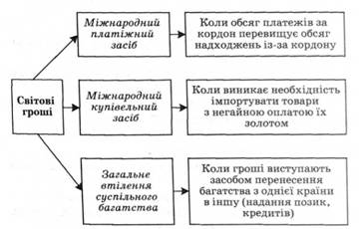
Світові гроші
Функція, в якій гроші обслуговують рух вартості в міжнародному економічному обороті і забезпечують реалізацію взаємовідносин між країнами.

Slide 13
Ціна
Ціна — це перетворена форма вартості, її грошовий вираз.
Зміна ціни відбувається під дією низки ціноутворювальних факторів(умови поставок товару, взаємовідносини між продавцем і покупцем, спосіб руху продукції від виробника до споживача, франкування ціни, суспільна ціна виробництва, співвідношення попиту і пропозиції, темпи інфляції і купівельна спроможність грошей, ступінь державного адміністративного й економічного регулювання цін, стан цінової й нецінової конкуренції, ступінь монополізації виробництва)

Slide 14
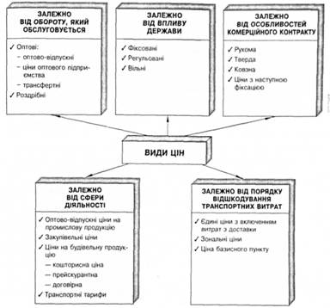
Види цін

Slide 15
Цінова конкуренція і цінова конкурентоспроможність
Якщо товар виробника не має кращих властивостей порівняно з ідентичним товаром конкурентів, у цьому разі боротьба за ринок збуту зосереджується на ціні. Підприємство-виробник може знизити її рівень порівняно з конкурентною ціною і завдяки цьому, як нам уже відомо, досягти переваг над своїми конкурентами. Адже чим нижча ціна, тим вищий, за інших однакових умов, попит на продукцію, тим більше виробник може її реалізувати. І якщо ціновий попит на даний товар еластичний, підприємство за рахунок додаткового доходу від розширення обсягу продажу з надлишком компенсує втрати від зниження ціни. Аналогічний ефект досягається на продукцію з нееластичним ціновим попитом в умовах її дефіциту.

Slide 16
Вищу цінову конкурентоспроможність мають підприємства, які економічно спроможні продавати свою продукцію за цінами, нижчими від мінімальної ціни конкурентів, і одержувати при цьому прибуток. Мінімальна ціна — це індивідуальна ціна, що формується на кожному підприємстві, за якої воно отримує нульовий прибуток. Отже, вона визначається витратами на виробництво одиниці товару, понесеними тим чи іншим товаровиробником.
Якщо фактична ціна реалізації буде нижчою за мінімальну, підприємство зазнаватиме збиток, а якщо вищою — одержуватиме прибуток. Отже, чим нижча собівартість виробництва продукції, тим меншою буде її мінімальна ціна порівняно з мінімальною ціною підприємств, собівартість продукції яких є вищою, і навпаки.

Slide 17

Ціни, що діють на сучасному етапі
Договірні ціни
Вільні ринкові ціни
Регульовані ціни
Граничні (централізовано-фіксовані) ціни
Індикативні ціни

Slide 18

Висновок
Отже,роль грошей є результатом їх функціонування і виявляється у стимулюючому чи гальмуючому впливі грошей на певні економічні процеси. Такий вплив забезпечується самою наявністю грошей на ринку, завдяки чому всі економічні суб'єкти функціонують у грошовому середовищі, а також зміною кількості грошей в обороті.
У директивно керованій (планово-адміністративної) економіці ціни використовувалися як зовнішній регулювальник, інструмент дії на економічні процеси з боку держави: вони були об'єктом планування і встановлювалися цінтралізований державними органами; були єдині в масштабах країни, постійні і мінялися лише за рішенням уряду; рівень цін був відірваний від реальної вартості товарів і від світових цін. Таким чином, ціна займала друге місце після плану і виконувала чисто розрахункові функції, служила інструментом обліку, оскільки сама держава визначала рівень цін і контролювала динаміку їх зміни.

Slide 19

Джерела
http://library.if.ua/book/154/10126.html
http://ua-referat.com
http://pidruchniki.com/15981110/finansi/rol_groshey_rinkoviy_ekonomitsi
http://buklib.net/books/29625/

